Slide 1

Tema 2: Algoritmos de búsqueda
Algoritmo de Dijkstra

Slide 2
Objetivos de aprendizaje
Comprender qué es un heap (min-heap) y su relación con colas de prioridad.
Entender el algoritmo de Dijkstra y sus invariantes clave.
Implementar Dijkstra con heap (priority queue) y reconstrucción de camino.
Notes:
Enfatiza que heap es el medio para hacer eficiente la selección del siguiente nodo.

Slide 3
Heaps — intuición y definición
Es un árbol binario completo que cumple con la propiedad de heap, donde el valor de cada nodo es mayor o igual (en un heap máximo) o menor o igual (en un heap mínimo) que el de sus hijos.
Notes:
Un árbol binario completo es un árbol binario donde cada nodo interno (no hoja) tiene exactamente dos hijos, y todos los nodos hoja están en el mismo nivel

Slide 4
Heaps — intuición y definición
Min-heap: el mínimo siempre en la raíz (cola de prioridad).
Árbol binario completo + propiedad de heap.
Operaciones básicas: insert, extract-min, top, heapify.
Notes:
Ejemplo: agenda de tareas con prioridades.

Slide 5
Representación por arreglo
Hijos: 2i+1 y 2i+2
Padre: (i-1)/2

Slide 6
Representación por arreglo
2
Hijos: 2i+1 y 2i+2
Padre: (i-1)/2
5
10
9
8
11
20
2 | 5 | 10 | 9 | 8 | 11 | 20

Slide 7
Representación por arreglo
2
Hijos: 2i+1 y 2i+2
Padre: (i-1)/2
5
10
9
8
11
20
0 | 1 | 2 | 3 | 4 | 5 | 6
2 | 5 | 10 | 9 | 8 | 11 | 20

Slide 8
Añadir (insert / push / append)
Idea: agregar al final y “hacerlo subir” (sift-up) hasta restaurar la propiedad de heap.
2
5
10
9
8
11
20
4

Slide 9
Añadir (insert / push / append)
Idea: agregar al final y “hacerlo subir” (sift-up) hasta restaurar la propiedad de heap.
2
5
10
4
8
11
20
9

Slide 10
Añadir (insert / push / append)
Idea: agregar al final y “hacerlo subir” (sift-up) hasta restaurar la propiedad de heap.
2
4
10
5
8
11
20
9

Slide 11
Cola de prioridad con heap (Python)
heapq es un min-heap; usar tuplas (dist, nodo).
No hay decrease-key → empuja nueva (dist,nodo) y descarta obsoletas al extraer.
Patrón: if d != dist[u]: continue
u = el nodo extraído del heap (el “siguiente candidato” a procesar).
d = la distancia (costo acumulado) con la que ese nodo fue metido al heap.
Notes:
Este patrón es clave para eficiencia y corrección práctica.

Slide 12
Camino mínimo: problema objetivo
Entrada: grafo ponderado con pesos no negativos.
Salida: distancias mínimas desde un origen (y caminos).
Diferencia: BFS aplica si todos los pesos valen 1.

Slide 13
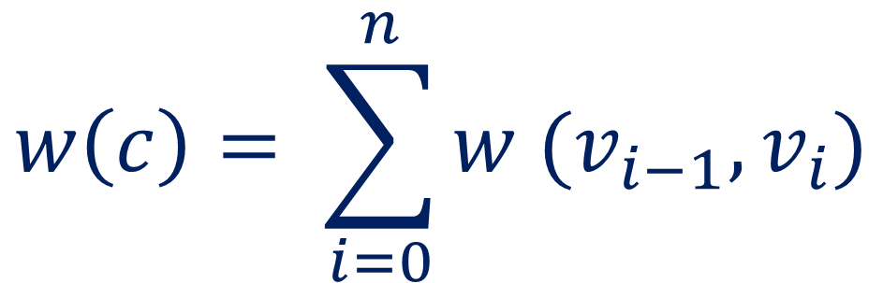
El peso w(c) de un camino c = (v₀, v₁ , ..., v_{n} ) es la suma de los pesos de las aristas que lo constituyen:
$$w\left(c\right)= \sum_{i=0}^{n}{w (v_{i−1}, v_{i})}$$

Slide 14
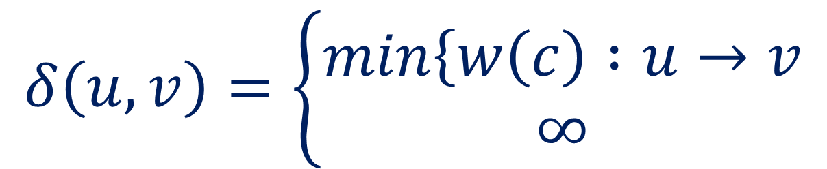
El peso del camino mı́nimo desde un vértice u hasta un vértice v podrı́a definirse como:
$$δ\left(u,v\right)=\left\{\begin{aligned}min\left\{w\left(c\right) :u→v\right. \\ ∞\end{aligned}\right.$$

Slide 15
Dijkstra — idea e invariantes
Mantiene dist[u] como mejor costo conocido.
El nodo extraído con menor dist se considera finalizado (óptimo).
Relaja aristas: mejora dist[v] si pasa por u.
Notes:
Recalcar que requiere w ≥ 0 para que el greedy sea válido.

Slide 16
Dijkstra — pseudocódigo (con heap)
Inicializa dist[u] = ∞, dist[source] = 0
parent[u] = None
heap = [(0, source)]
mientras heap no vacío:
d, u = extraer_min(heap)
si d != dist[u]: continuar # entrada obsoleta
para cada (v, w) en Ady[u]:
si w < 0: error (no válido para Dijkstra)
si d + w < dist[v]:
dist[v] = d + w
parent[v] = u
push(heap, (dist[v], v))

Slide 17
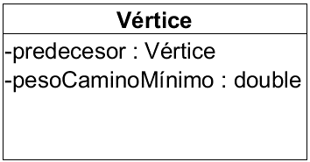

Dijkstra — Funcionamiento
Funciona etiquetando los vértices o nodos:
$${\left[8,A\right] }_{\left(2\right)}$$
Iteración
Acumulado
Predecesor

Slide 18
1
5
A
C
F
3
2
2
3
1
B
D
H
5
4
1
2
G
E

Slide 19

$${\left[0,−\right] }_{\left(0\right)}$$
1
5
A
C
F
3
2
2
3
1
B
D
H
5
4
1
2
G
E

Slide 20


$${\left[0,−\right] }_{\left(0\right)}$$
$${\left[1,A\right] }_{\left(1\right)}$$
1
5
A
C
F
3
2
2
3
1
$${\left[3,A\right] }_{\left(1\right)}$$
B
D
H
5
4
1
2
G
E

Slide 21


$${\left[0,−\right] }_{\left(0\right)}$$
$${\left[1,A\right] }_{\left(1\right)}$$
$${\left[6,C\right] }_{\left(2\right)}$$
1
5
A
C
F
3
2
2
3
1
$${\left[3,A\right] }_{\left(1\right)}$$
B
D
$${\left[3,C\right] }_{\left(2\right)}$$
H
5
4
1
2
G
E

Slide 22



$${\left[0,−\right] }_{\left(0\right)}$$
$${\left[1,A\right] }_{\left(1\right)}$$
$${\left[6,C\right] }_{\left(2\right)}$$
1
5
A
C
F
$${\left[5,D\right] }_{\left(3\right)}$$
3
2
2
3
1
$${\left[3,A\right] }_{\left(1\right)}$$
B
D
$${\left[3,C\right] }_{\left(2\right)}$$
H
$${\left[4,D\right] }_{\left(3\right)}$$
5
4
1
2
G
E
$${\left[7,D\right] }_{\left(3\right)}$$

Slide 23

$${\left[0,−\right] }_{\left(0\right)}$$
$${\left[1,A\right] }_{\left(1\right)}$$
1
5
A
C
F
$${\left[5,D\right] }_{\left(3\right)}$$
3
2
2
3
1
$${\left[3,A\right] }_{\left(1\right)}$$
B
D
$${\left[3,C\right] }_{\left(2\right)}$$
H
5
4
1
2
G
E
$${\left[8,B\right] }_{\left(4\right)}$$
$${\left[7,D\right] }_{\left(3\right)}$$

Slide 24


$${\left[0,−\right] }_{\left(0\right)}$$
$${\left[1,A\right] }_{\left(1\right)}$$
1
5
A
C
F
$${\left[5,D\right] }_{\left(3\right)}$$
3
2
2
3
1
$${\left[3,A\right] }_{\left(1\right)}$$
B
D
$${\left[3,C\right] }_{\left(2\right)}$$
H
5
4
1
$${\left[8,F\right] }_{\left(4\right)}$$
2
G
E
$${\left[8,B\right] }_{\left(2\right)}$$
$${\left[7,D\right] }_{\left(3\right)}$$

Slide 25


$${\left[0,−\right] }_{\left(0\right)}$$
$${\left[1,A\right] }_{\left(1\right)}$$
1
5
A
C
F
$${\left[5,D\right] }_{\left(3\right)}$$
3
2
2
3
1
$${\left[3,A\right] }_{\left(1\right)}$$
B
D
$${\left[3,C\right] }_{\left(2\right)}$$
H
5
4
1
$${\left[8,F\right] }_{\left(4\right)}$$
2
$${\left[8,E\right] }_{\left(4\right)}$$
G
E
$${\left[8,B\right] }_{\left(2\right)}$$
$${\left[7,D\right] }_{\left(3\right)}$$
$${\left[9,E\right] }_{\left(4\right)}$$

Slide 26


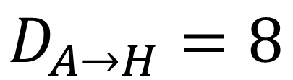
$${\left[0,−\right] }_{\left(0\right)}$$
$${\left[1,A\right] }_{\left(1\right)}$$
1
5
A
C
F
$${\left[5,D\right] }_{\left(3\right)}$$
3
2
2
3
1
$${\left[3,A\right] }_{\left(1\right)}$$
B
D
$${\left[3,C\right] }_{\left(2\right)}$$
H
5
4
1
$${\left[8,F\right] }_{\left(4\right)}$$
2
$${\left[8,E\right] }_{\left(4\right)}$$
G
E
$${\left[8,B\right] }_{\left(2\right)}$$
$${\left[7,D\right] }_{\left(3\right)}$$
$$A→C→D→F→H$$
$$D_{A→H}=8$$
$$A→C→D→E→H$$

Slide 27
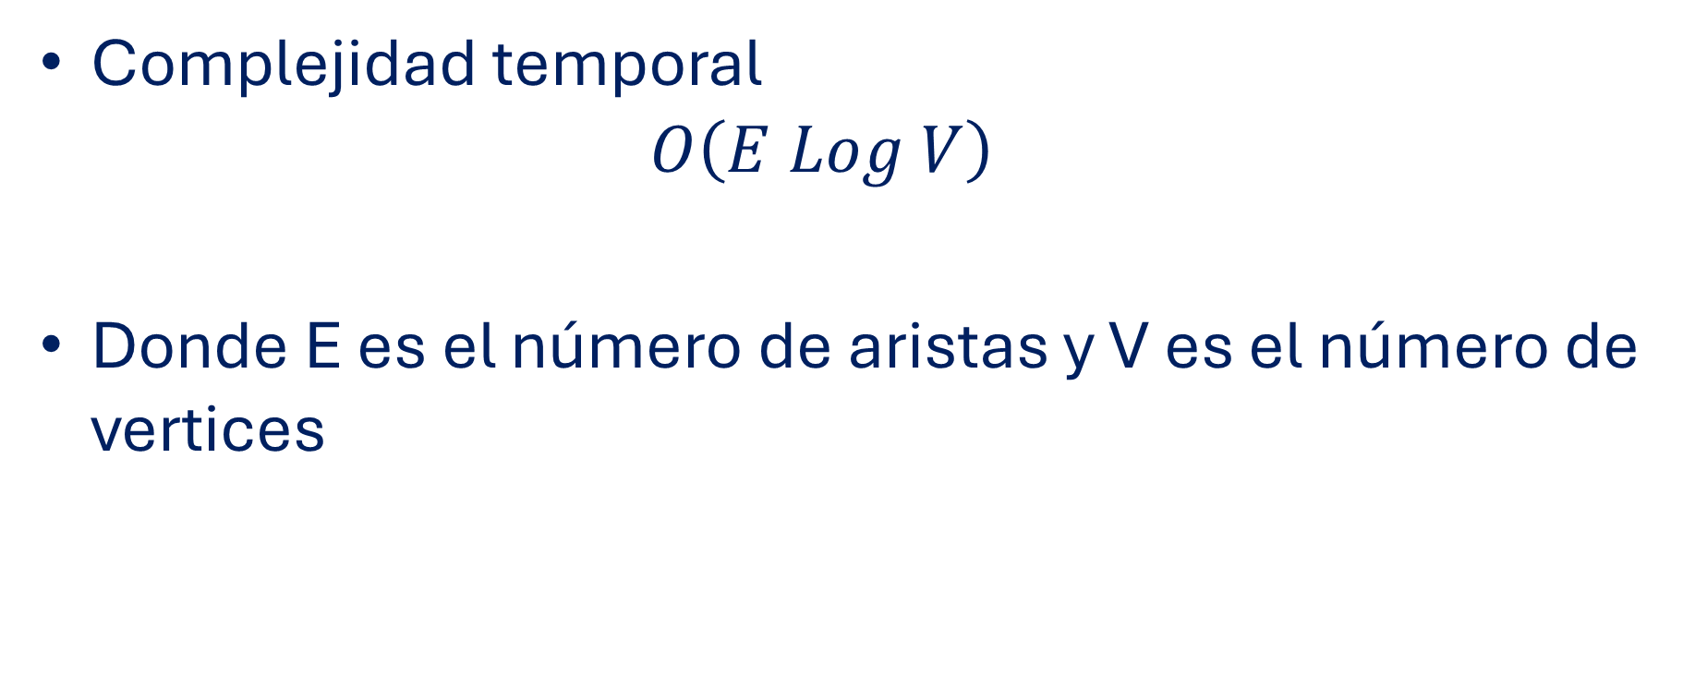
Dijkstra — Análisis de complejidad
Complejidad temporal
$$O\left(E Log V\right)$$
Donde E es el número de aristas y V es el número de vertices

Slide 28
Comparativas y alternativas
BFS: pesos uniformes (1).
Bellman–Ford: admite negativos (más costoso).
A*: añade heurística admisible sobre Dijkstra.

Slide 29
Implementación en Python — tips
Representa el grafo como lista de adyacencia.
Valida w ≥ 0; lanza excepción si no.
Guarda parent para reconstruir el camino.
Testea: empates de costos y nodos inalcanzables.

Slide 30

Tema 2: Algoritmos de búsqueda
Algoritmo de Dijkstra

